Slide 1
Java课程作业——光网络资源分配
刘宇航
yuhn_98@163.com

Slide 2
目 录
CONTENTS
从idea到Java
网络拓扑
业务
资源分配
分析
代码语言模拟
网络过程
怎么画拓扑
画什么拓扑
节点
链路
业务如何产生
业务要有什么属性
在程序里怎么体现
资源是什么
怎么给业务分配
波长一致性
分析什么
优化空间

Slide 3
01
从idea到Java
通过代码语言来模拟网络过程

Slide 4
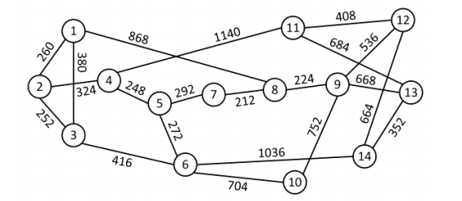
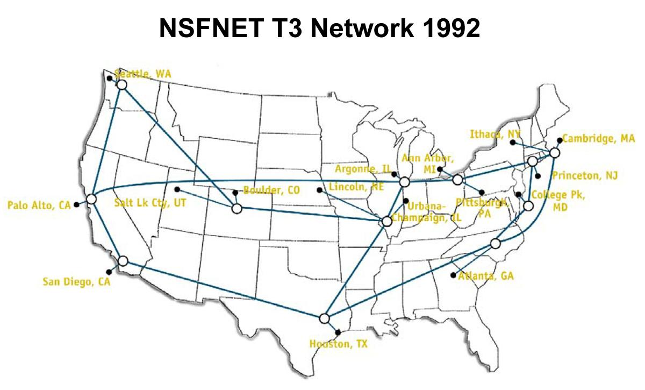
从idea到Java
仿真：用Java语言模拟一个想法、一个过程的实现，通过建模工作，以Java程序的运行结果作为参考，来分析这个想法的效果和其中存在的问题。
节点、链路、网络资源、业务、分配方案
1.拓扑：可以是简单的数学模型，也可以是具有实际意义的抽象模型
2.资源：频谱/波长
3.业务：随机的，有具体属性的（有具体需求的）
4.限制条件：波长一致性
5.分配方案：怎么走（最短径）、怎么分配资源（首次命中）

Slide 5
02
网络拓扑
画什么拓扑
怎么画拓扑
节点
链路

Slide 6
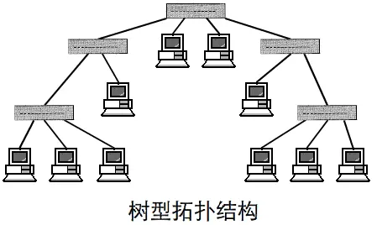
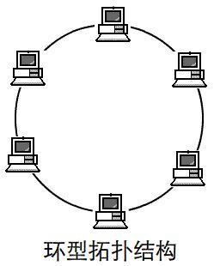
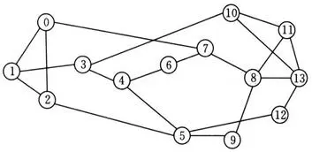
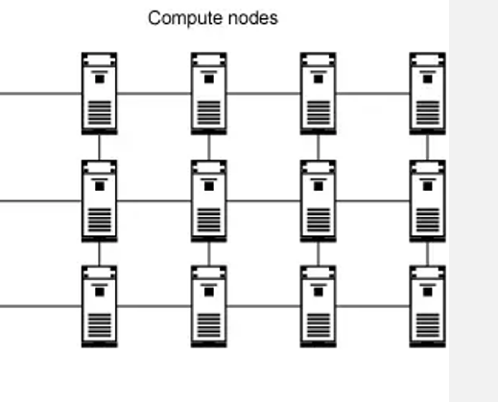
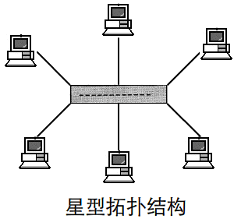
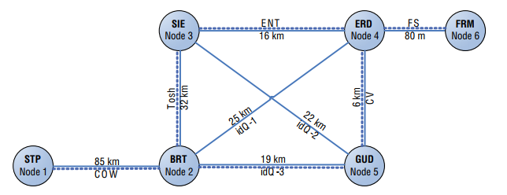
网络拓扑构建
画什么拓扑？
既可以是理论上的数学模型，也可以是现实生活中网络拓扑的抽象模型
1.理论拓扑模型
2.现实拓扑抽象
美国NSFnet
欧洲SECOQC网络
格型拓扑结构

Slide 7
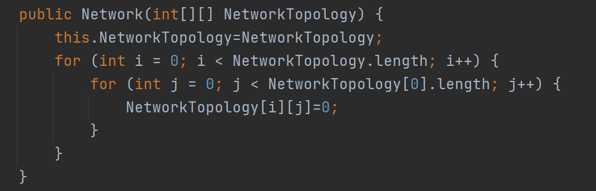
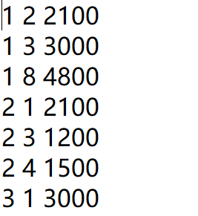
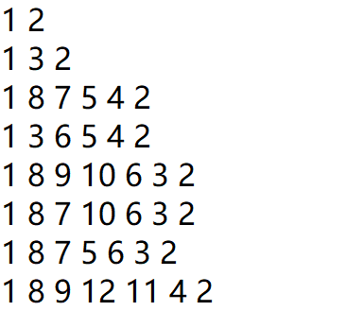
网络拓扑构建
怎么画拓扑？
既可以在程序中写（画），也可以是读入一个含有拓扑信息的文件
二维数组
1.理想拓扑模型
固定拓扑
格型拓扑结构
2.现实拓扑的抽象
拓扑数据
可用路径
Q：链路的单向双向问题
美国NSFnet
读取拓扑

Slide 8
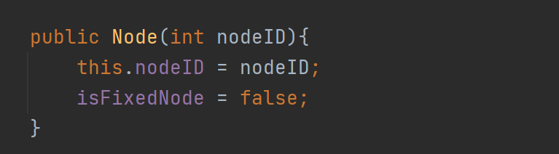
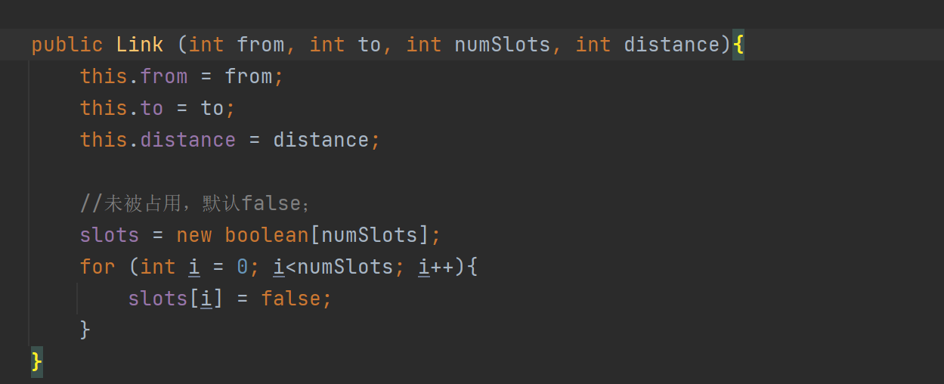
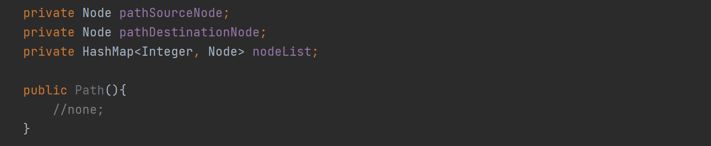
网络拓扑构建
节点和链路
1.节点模型
定义一条节点的属性，可能包括但不限于：
节点序号（Node_ID）,
节点度（Node_Degree）,
节点类型（Node_Type）;
2.链路模型
定义一条链路的属性，可能包括但不限于：
源节点（from）,
目的节点（to）,
链路上资源总数（num_resource）,
资源的占用情况（resource[]）;
3. 路径Path
定义一个节点集，从起始节点到目的节点经过的节点
如集合的方式：nodelist

Slide 9
03
业务
业务如何产生
业务要有什么属性
在程序里怎么体现

Slide 10
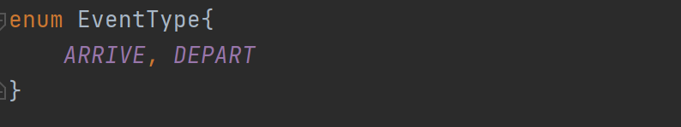
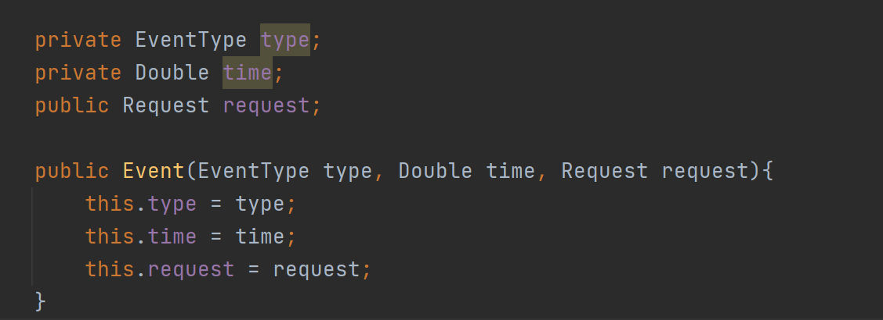
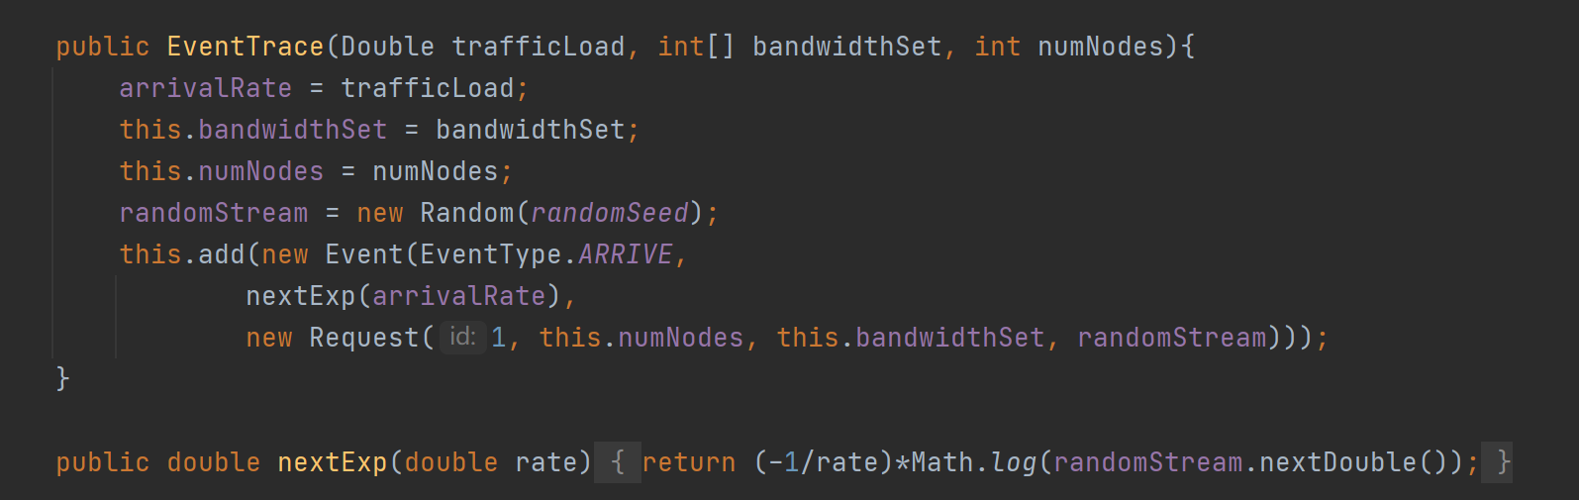
业务
Q1：业务是程序产生还是固定的？
Q2：业务分布是怎样的
Q3：多业务同时进行
1.业务的定义
业务分布：
到达时间的分布
（1）泊松分布
（2）指数分布
2.业务的属性

Slide 11
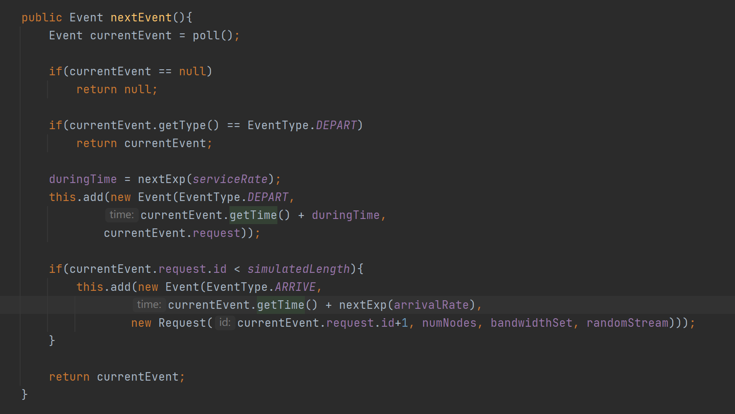
业务
3.业务的判定

Slide 12
04
资源分配
资源是什么
怎么给业务分配
波长一致性

Slide 13
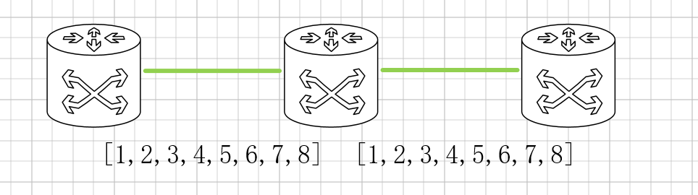
资源分配
业务到达
判断业务类型
Q1.资源是什么
可以是波长、频隙等
Q2.资源分配过程
Arrive
Depart
（1）业务到达，选定路径
（2）占用波长，每段链路上需要判断占用的波长是否一致，波长可以是一维数组也可以是二维数组
（3）首次命中：First-Fit，先满足，先走通
波长一致性
占用资源
释放资源
Q3.波长一致性
1.能用的波长资源都被正在进行的业务占用了，业务阻塞
2.不同段链路可用的频段没有交集，业务也被阻塞
3.每条链路的资源可以是一个数组，占用和释放实际上是对数组中的值在操作

Slide 14
05
分析
分析什么
优化空间

Slide 15
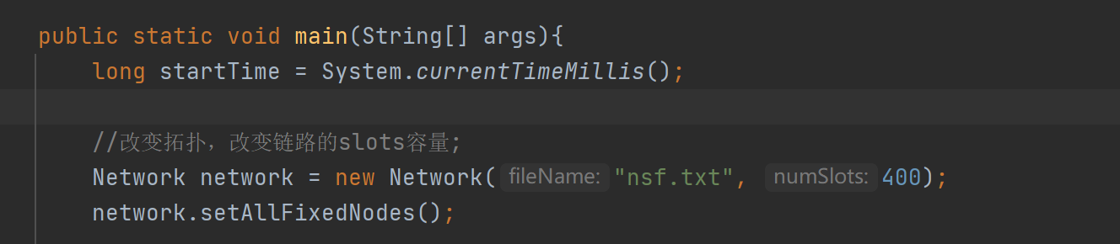
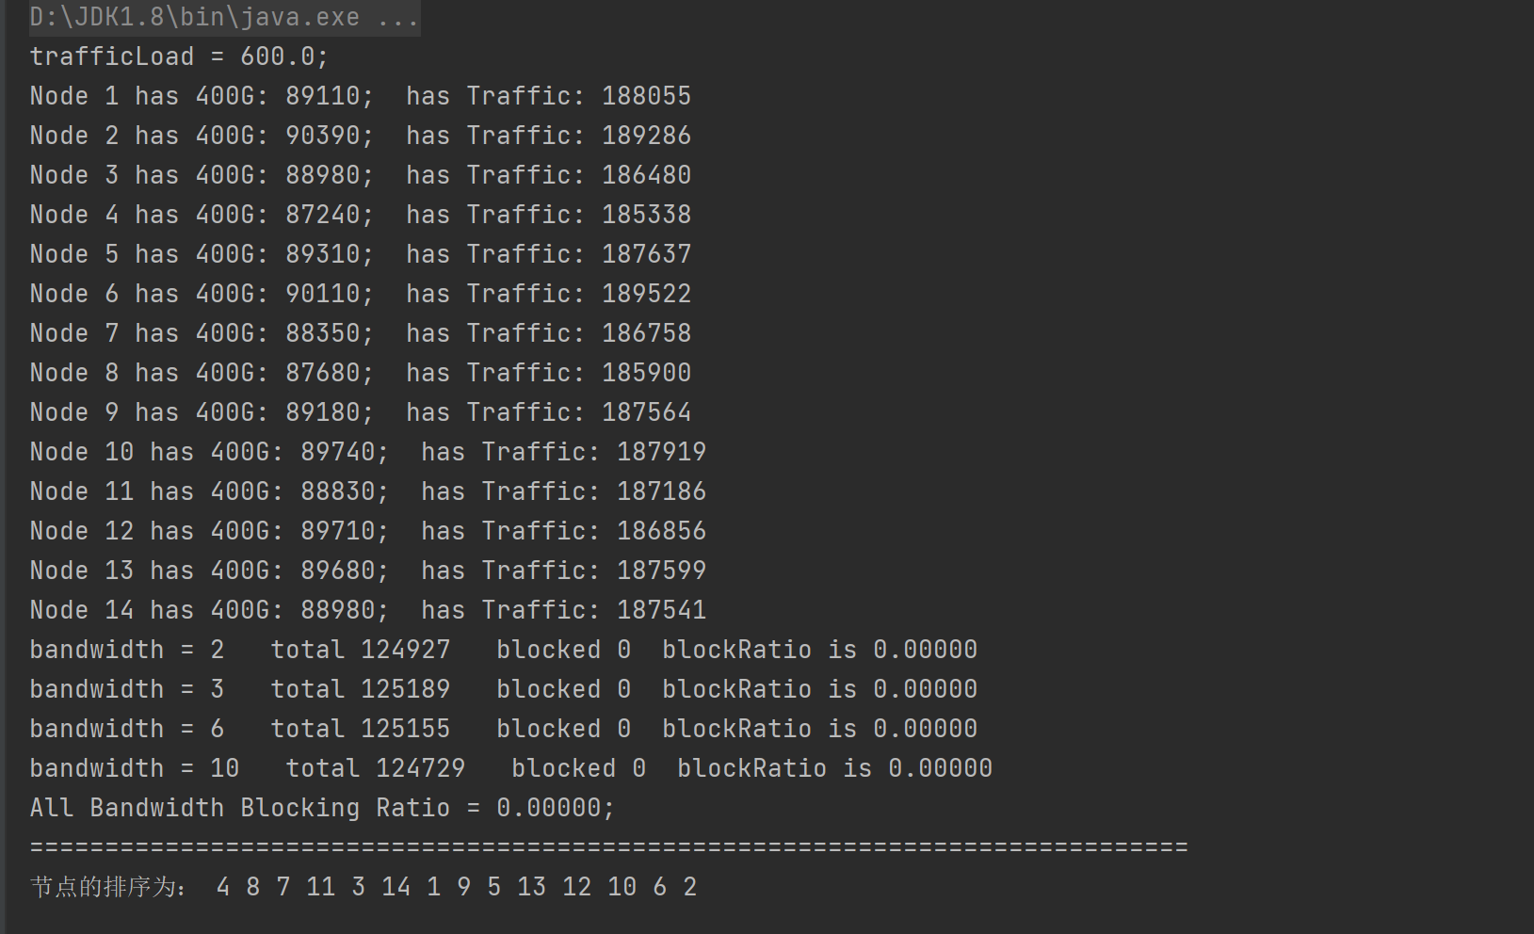
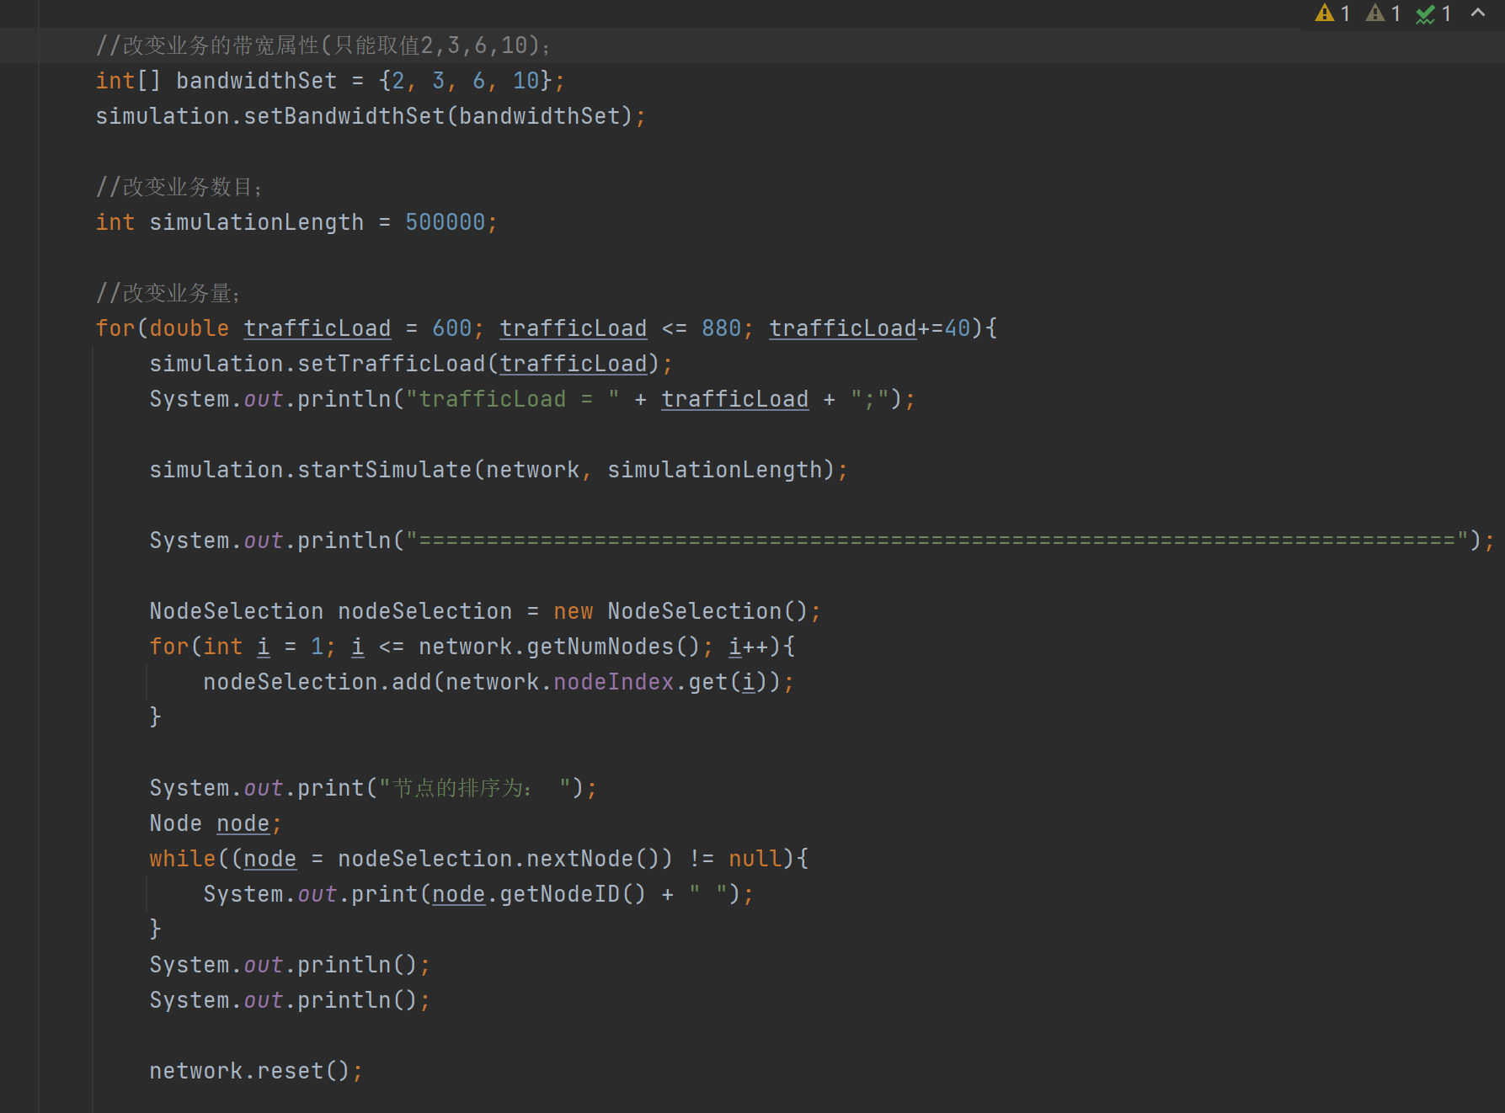
分析
仿真函数
运行结果

Slide 16
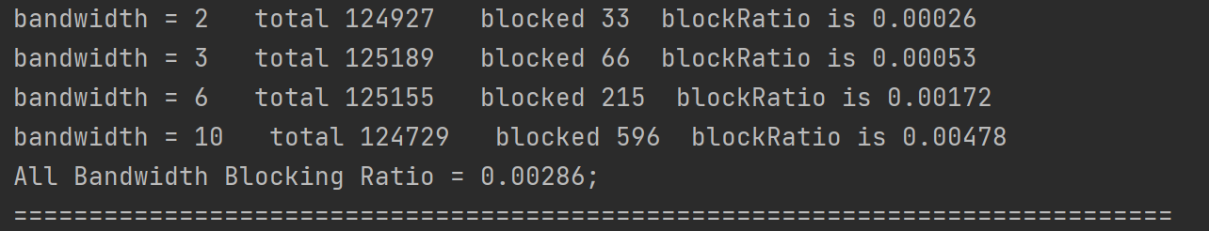
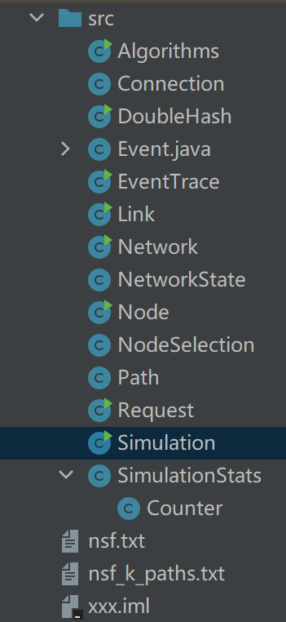
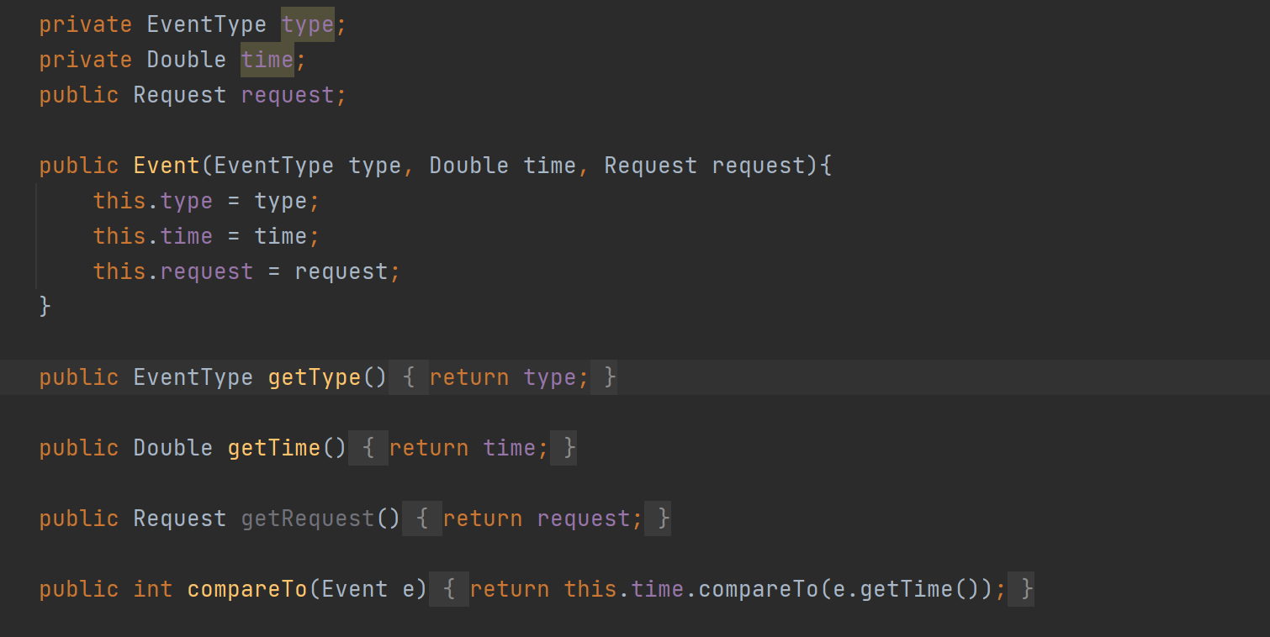
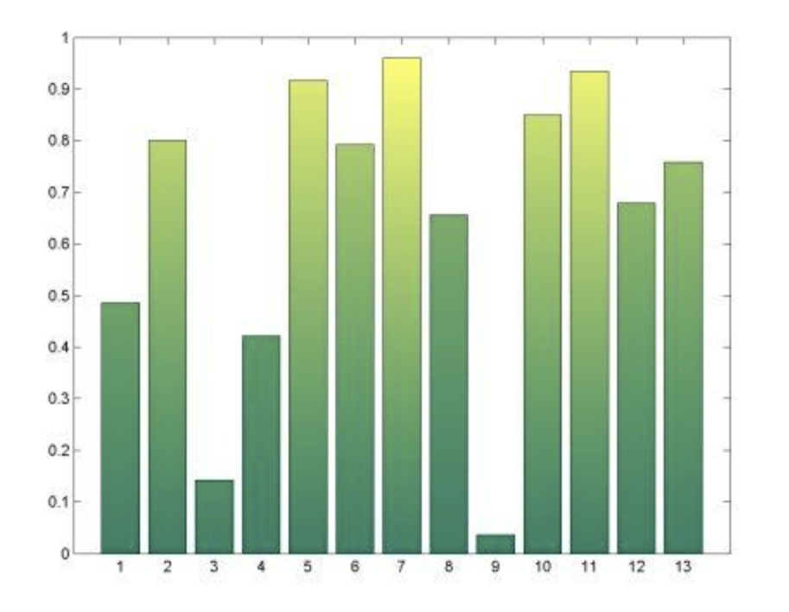
分析
指标分析
优化空间
功能模块独立
业务分布合理
程序编写逻辑
程序可维护性
程序运行时间分析
封装性
可视化的结果

Slide 17
谢谢
THANK YOU FOR WATCHING

